Slide 1
Biyosidal Ürünle İşlenmiş Eşyalar Rehberi
Biyosidal Ürünlerin Piyasa Gözetimi ve Denetimi Eğitimi 26-30 Kasım 2018 Antalya

Slide 2
İÇERİK
TANIMLAR..
İşlenmiş eşya
İşleme tabi tutulmak ve kasten içermek.
Biyosidal ürün.
Mevcut aktif maddde.
Yeni aktif madde.
PRENSİPLER..
Biyosidal özellik.
İşlenmiş eşyanın biyosidal işlevi
Ana biyosidal işlev.
Karar ağacı
Aktif maddeler
AKTİF MADDE ONAYI
İlgili ürün tipi ve kullanım..
KAPSAM...
Kompleks eşyalar
Üretim sürecinden kalıntılar
İstisnalar
İŞLENMİŞ EŞYALARIN ETİKETLENMESİ
İşlenmiş eşyanın biyosidal özelliklerine ilişkin iddia.
Kanıtlanmış iddialar
Halk sağlığı ile ilgili iddialar
Antibakteriyel iddia.
Birden fazla aktif madde.
Nanomateryal
Tedarik zincirindeki firmaların zorunluluğu.
İddianın yeri
Etiketin yeri
İşlenmiş eşyayı piyasaya arzedenin sorumluluğu.
Hammaddelerin ya da ara mamullerin etiketlenmesi
Özel siparişle tasarlanmış edilmiş ve üretilmiş işlenmiş eşya.
Son kullanım tarihi
Piyasaya arz.
Biyosidal Ürünlerin Piyasa Gözetimi ve Denetimi Eğitimi 26-30 Kasım 2018 Antalya

Slide 3
Tanımlar
İşlenmiş eşya
Soru: İşlenmiş eşya nedir?
Cevap: Biyosidal Ürünle İşlenmiş Eşyalar Tebliği’nin 4’üncü maddesinin birinci fıkrasının (ı) bendine göre işlenmiş eşya; bir ya da daha fazla biyosidal ürünle işleme tabi tutulmuş olan ya da bunları kasten içeren madde, karışım veya eşyadır.
İşleme tabi tutulmak ve kasten içermek
Soru: “İşleme tabi tutulmak” ile “kasten içermek” farklı olarak mı anlaşılmalıdır?
Cevap: “İşleme tabi tutulmak” madde, karışım ya da eşyaya bir veya birden fazla biyosidal ürünün uygulanmasını ifade eder.
“Kasten içermek” bir veya birden fazla biyosidal ürünün bir karışımın veya eşyanın bir bileşeni olacak şekilde -genellikle karışım ya da eşyanın üretim aşamasında- kullanılmış olmasını ifade eder.
Pratikte bu ayrım, Biyosidal Ürünle İşlenmiş Eşyalar Tebliği’nin uygulaması için çok önemli değildir. Çünkü her iki durumda da sadece aktif madde listelerinde yer alan aktif maddeler kullanılabilir ve işlenmiş eşyanın biyosidal özelliklerine ilişkin bir iddiada bulunulduğunda veya aktif maddelerin onay koşulları gerektirdiğinde etiketleme gerekliliklerine riayet edilmelidir.
Biyosidal Ürünlerin Piyasa Gözetimi ve Denetimi Eğitimi 26-30 Kasım 2018 Antalya

Slide 4
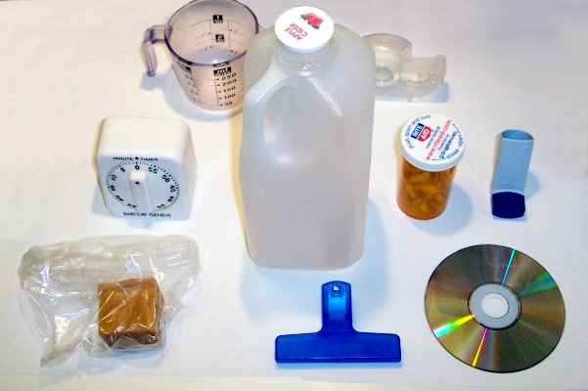
Madde
Karışım
Eşya
Biyosidal Ürün
İşlenmiş Eşya
Madde A
Madde B
Biyosidal Ürün
İşlenmiş Eşya

Slide 5
Tanımlar
Biyosidal ürün
Soru: Biyosidal ürün nedir?
Cevap: Biyosidal Ürünler Yönetmeliği’nin 4’üncü maddesinin birinci fıkrasının (c) bendine göre, biyosidal ürün:
Bir veya birden fazla aktif madde içeren, kullanıma hazır hâlde satışa sunulmuş, kimyasal veya biyolojik açıdan herhangi bir zararlı organizma üzerinde kontrol edici etki gösteren veya hareketini kısıtlayan, uzaklaştıran, zararsız kılan, yok eden aktif maddeler ve müstahzarlardır.
Ana işlevi, biyosidal işlevi olan bir işlenmiş eşya da biyosidal ürün olarak addedilmelidir.
Aktif madde
Soru: Aktif madde nedir?
Cevap: Biyosidal Ürünler Yönetmeliği’nin 4’üncü maddesinin birinci fıkrasının (a) bendine göre aktif madde; zararlı organizmalar üzerinde ya da onlara karşı genel veya özel etki gösteren virüsler ve funguslar da dâhil olmak üzere bir madde veya mikroorganizmadır.
Biyosidal Ürünlerin Piyasa Gözetimi ve Denetimi Eğitimi 26-30 Kasım 2018 Antalya

Slide 7
Tanımlar
Mevcut aktif madde
Soru: Mevcut aktif madde nedir?
Cevap: Biyosidal Ürünler Yönetmeliği’nin 4’üncü maddesinin birinci fıkrasının (l) bendine göre mevcut aktif madde; 14/5/2000 tarihinde Avrupa Birliği piyasasında bulunan biyosidal ürünlerin aktif maddesi olarak kullanılan ve 1451/2007/EC sayılı Regülasyonun ek-2’sinde yer alan herhangi bir aktif maddedir.
Yeni aktif madde
Soru: Yeni aktif madde nedir?
Cevap: Biyosidal Ürünler Yönetmeliği’nin 4’üncü maddesinin birinci fıkrasının (u) bendine göre yeni aktif madde; 14/5/2000 tarihinde Avrupa Birliği piyasasında bulunan biyosidal ürünlerin aktif maddesi olarak kullanılmayan ve 1451/2007/EC sayılı Regülasyonun ek-2’sinde yer almayan herhangi bir aktif maddedir.
Biyosidal Ürünlerin Piyasa Gözetimi ve Denetimi Eğitimi 26-30 Kasım 2018 Antalya

Slide 8
Prensipler
Biyosidal özellik
Soru: “İşlenmiş eşyanın biyosidal özelliği” ile kastedilen nedir?
Cevap: Biyosidal Ürünle İşlenmiş Eşyalar Tebliği’nin 4’üncü maddesinin birinci fıkrasının (ç) bendine göre biyosidal özellik; zararlıların etkisinin engellenmesi amacıyla karışım veya eşyanın bir veya birden fazla biyosidal ürünle işleme tabi tutulmuş olması ya da bunları kasten içermesinden dolayı işlenmiş eşyanın kendisi üzerindeki biyosidal etkileri ve işlenmiş eşyaya biyosidal işlev kazandıran etkilerdir.
Dolayısıyla biyosidal işlevi olan bir işlenmiş eşya her zaman biyosidal özelliğe sahiptir. Diğer taraftan, biyosidal işlevi olmayan bir işlenmiş eşya da biyosidal özelliğe sahip olabilir, örneğin mikrobiyal çürümeden koruma ve dolayısıyla eşyanın kendi dayanıklılığının arttırılması.
Antimikrobiyal işlemler, örnek olarak;
- Plastikleştirilmiş PVC'nin bozulmasının engellenmesi
- Dış cephe boyalarının kullanım ömrünün uzatılması
- Kokunun önlenmesi
için uygulandığında işlenmiş eşyaya bir biyosidal özellik kazandırması beklenmektedir.
Biyosidal Ürünlerin Piyasa Gözetimi ve Denetimi Eğitimi 26-30 Kasım 2018 Antalya

Slide 9
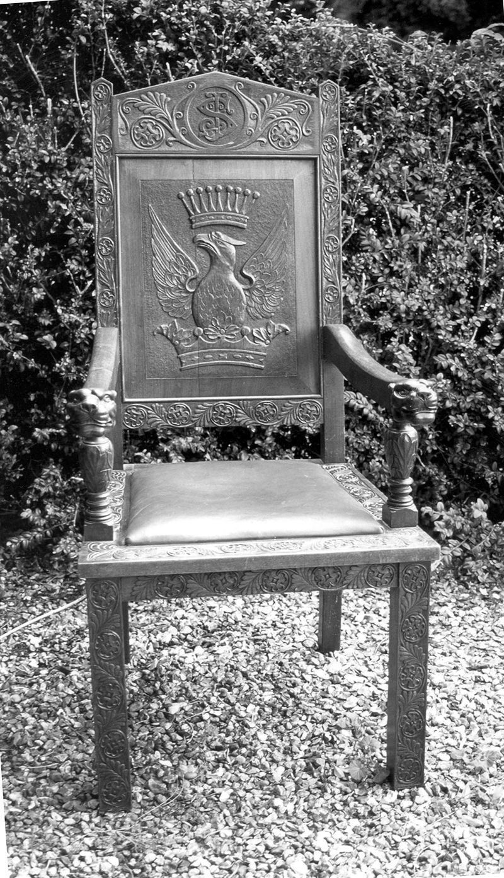

Slide 10
Prensipler
İşlenmiş eşyanın biyosidal işlevi
Soru: Biyosidal işlevi olan işlenmiş eşya nedir?
Cevap: İşlenmiş eşyanın işlevi, eşyanın satışını sağlayan ve bir veya birden fazla olabilen kullanım amacıdır. Bir işlenmiş eşyanın birden fazla amaca hizmet etmesi halinde birden fazla işlevi olabilir.
Biyosidal ürün tanımına benzer olarak biyosidal işlev, kimyasal veya biyolojik açıdan herhangi bir zararlı organizmanın üzerinde kontrol edici etki oluşturulması veya hareketinin kısıtlanması, uzaklaştırılması, zararsız kılınması, yok edilmesi işlevidir.
Dolayısıyla biyosidal işlevi olan işlenmiş eşya, kullanım amaçları arasında kimyasal veya biyolojik açıdan herhangi bir zararlı organizmanın üzerinde kontrol edici etki oluşturulması veya hareketinin kısıtlanması, uzaklaştırılması, zararsız kılınması, yok edilmesi işlevlerinden en az birine sahip olan eşyadır. Bu işlevin amacı eşyanın kendisini veya orijinal işlevini korumak değil, biyosidal bir ek işlev sağlamaktır. Örneğin özellikle aşağıdaki ürün tiplerindeki biyosidal ürünlerin kasten bir karışım veya ürün içine eklenmesiyle işlenmiş eşyaya biyosidal işlev kazandırılması beklenebilir.
Biyosidal Ürünlerin Piyasa Gözetimi ve Denetimi Eğitimi 26-30 Kasım 2018 Antalya

Slide 11
Prensipler
ÜT2: | Kişisel alanlarda ve umumi alanlarda kullanılan dezenfektanlar ve biyosidal ürünler
ÜT4: | Gıda ve yem alanlarında kullanılan dezenfektanlar
ÜT18: | İnsektisitler, akarisitler ve diğer artropodların kontrolünde kullanılan ürünler
ÜT19: | Kovucular ve çekiciler
Biyosidal Ürünlerin Piyasa Gözetimi ve Denetimi Eğitimi 26-30 Kasım 2018 Antalya

Slide 13
Prensipler
Bir dezenfektan, dezenfekte etmek için kullanılan işlenmiş bir eşyanın üretilmesi amacı ile tekstil, mendil, maske, boya veya farklı herhangi bir madde ya da eşyaya katıldığında, bu dezenfektan işlenmiş eşya için koruyucu etki sağlamaz ancak, işlenmiş eşyaya biyosidal işlev kazandırır.
Antimikrobiyal işlemler, örnek olarak;
- Bilgisayar klavyesine, yüzeyinde bakteri gelişiminin engellemesi
- Hasta yatağı yanındaki dolaba, temas halinde mikropların öldürülmesi
- Kapı kollarına, çapraz enfeksiyonun engellenmesi
için uygulandığında işlenmiş eşyaya bir biyosidal işlev kazandırması beklenmektedir.
18 ve 19 numaralı ürün tiplerinde, işlenmiş eşyanın kendisini korumak veya işlenmiş eşyaya biyosidal işlev kazandırmak için böcek öldürücü veya kovucu eklenebilir.
Biyosidal Ürünlerin Piyasa Gözetimi ve Denetimi Eğitimi 26-30 Kasım 2018 Antalya

Slide 14
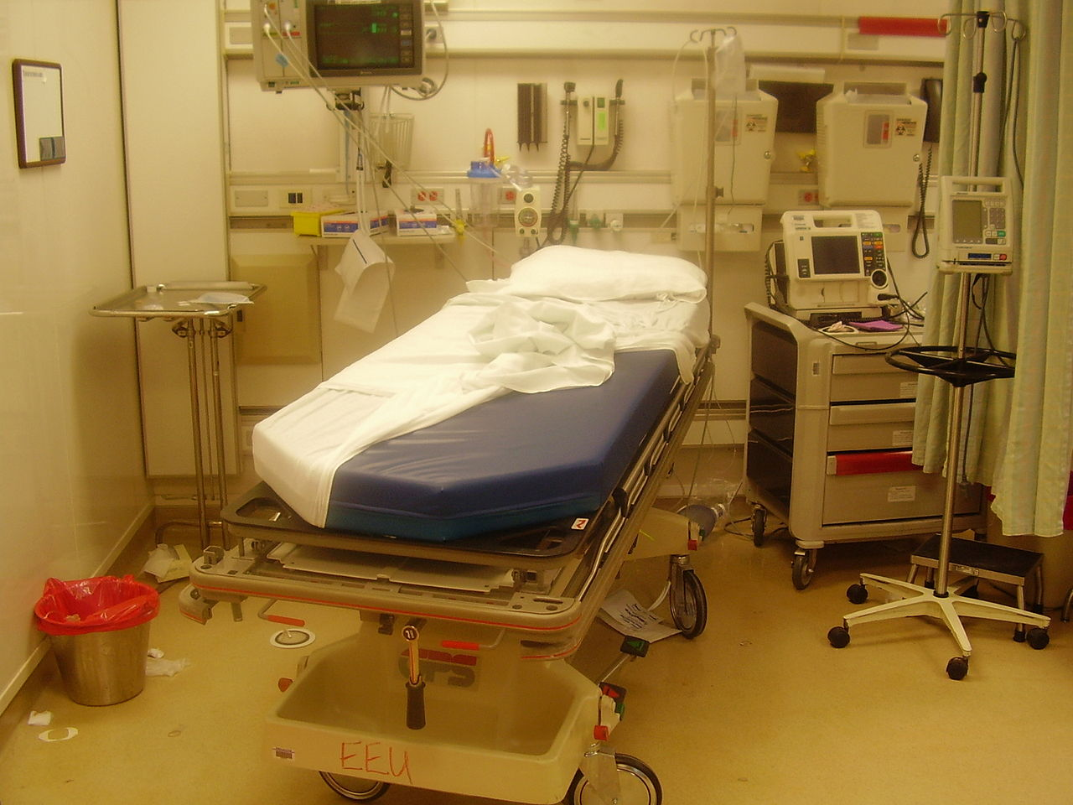

Slide 15
Prensipler
Soru: Bir işlenmiş eşyanın biyosidal işlevi olup olmadığı nasıl belirlenebilir?
Cevap: Öncelikle, bu tür bir eşyanın zararlı organizmaların kontrol edilmesi amacıyla satılması gerekir. İkincisi, işlenmiş eşyanın kasten içerdiği biyosidal ürün(ler)deki aktif maddelerden en az birinin bu amaca katkıda bulunması gerekir.
Bazı işlenmiş eşyalar, aktif madde sadece eşyanın kullanım amacına hizmet ettiğinden sadece biyosidal işleve sahiptir. Bu tür işlenmiş eşyalar varsayılan olarak biyosidal ürünlerdir.
Bazı işlenmiş eşyalar ise, amaçları zararlı organizmaları kontrol etmek olsa bile herhangi bir biyosidal işleve sahip değildir. Bu durumda işlenmiş eşya içerisindeki aktif madde(ler) bu zararlı organizmaları kontrole katkı sağlamamaktadır, dolayısıyla da sadece fiziksel veya mekanik kontrol söz konusudur. Örnek olarak, ahşap koruyucu ile işlenmiş ahşap bir fare kapanı veya tekstil koruyucusu ile işlenmiş tekstilden mamul bir cibinlik gösterilebilir. Biyosidal Ürünle İşlenmiş Eşyalar Tebliği’ne göre, bu tür ürünler biyosidal ürünler olarak değil işlenmiş eşyalar olarak değerlendirilmektedirler.
Biyosidal Ürünlerin Piyasa Gözetimi ve Denetimi Eğitimi 26-30 Kasım 2018 Antalya

Slide 16
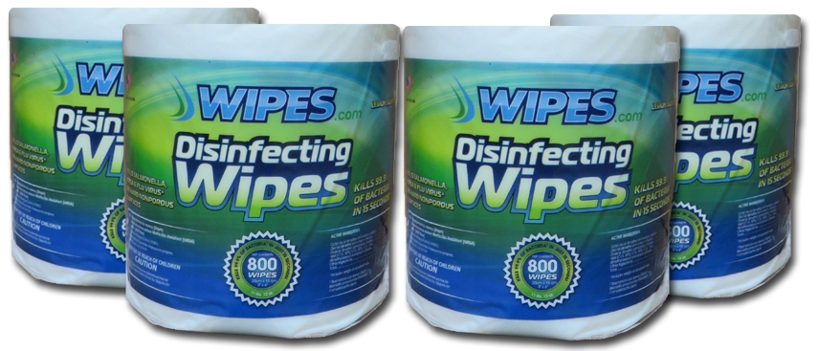
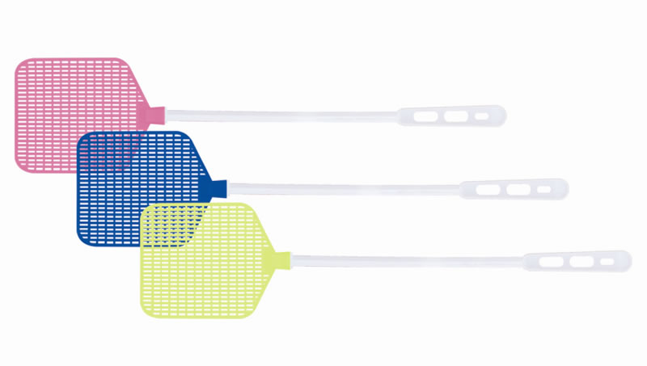

Slide 17
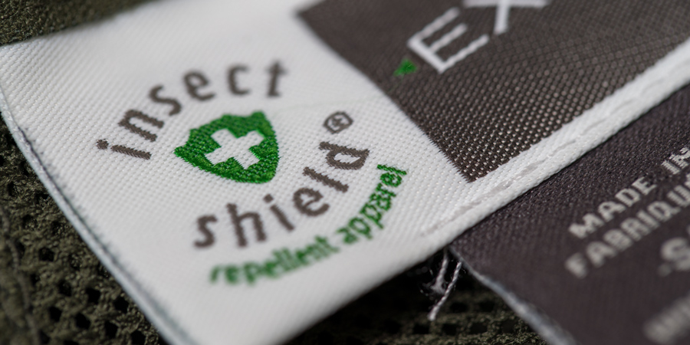
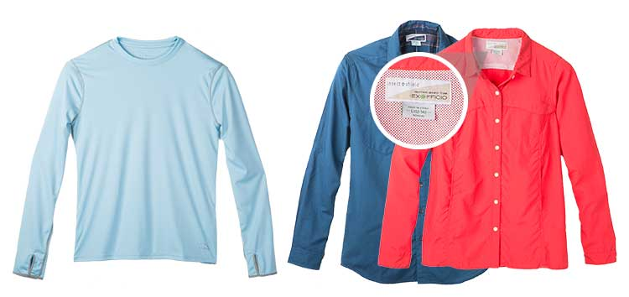
Prensipler
İşlenmiş eşyaların üçüncü kategorisi aralarından bir tanesinin biyosidal olduğu iki veya daha fazla işleve sahip ürünlerdir. Kasten bir böcek kovucu içeren giysiler buna örnek olarak gösterilebilir. Bu tür giysilerin; vücudun örtülmesi ve sıcak tutulması ile böceklere karşı bir etki ortaya koyması gibi iki ayrı kullanım amacı vardır. Biyosidal veya biyosidal olmayan işlevlere sahip bir ürünün biyosidal ürün veya işlenmiş eşya olup olmadığı biyosidal işlevinin ana işlev olup olmadığına dayanır.
Biyosidal Ürünlerin Piyasa Gözetimi ve Denetimi Eğitimi 26-30 Kasım 2018 Antalya

Slide 18
Prensipler
Biyosidal Ürünlerin Piyasa Gözetimi ve Denetimi Eğitimi 26-30 Kasım 2018 Antalya

Slide 19
Prensipler
Ana biyosidal işlev
Soru: Ana biyosidal işleve sahip işlenmiş eşya nedir?
Cevap: “Ana biyosidal işlev” terimi BPR'nin sadece 3(1)(a) maddesinde kullanılmaktadır ve bu düzenlemede başka bir tanımı da yapılmamaktadır. Bu bağlamda ana biyosidal işlev, işlenmiş eşyanın diğer işlevleri ile karşılaştırıldığında birinci derece, önem veya değere sahip işlev olarak yorumlanabilir. Dolayısıyla, “ana işlevi biyosidal olan işlenmiş eşya” da bir veya daha fazla işlevi olan, biyosidal işlevi işlenmiş eşyanın diğer işlevleri ile karşılaştırıldığında birinci derece, önem veya değerde olduğu işlenmiş eşyadır.
Biyosidal Ürünlerin Piyasa Gözetimi ve Denetimi Eğitimi 26-30 Kasım 2018 Antalya

Slide 20
Prensipler
Soru: İşlenmiş bir eşyanın biyosidal işlevinin “ana”, yani işlenmiş eşyanın diğer işlevleri ile karşılaştırıldığında birinci derece önemde veya değerde bir işlev olup olmadığının belirlenmesine yönelik herhangi bir kriter var mıdır?
Cevap: İşlenmiş bir eşyanın biyosidal işlevinin ana biyosidal işlev olup olmadığına, işlenmiş eşyanın tüm münferit özellikleri ve işlevlerinin yanı sıra kullanım amacı da dikkate alınarak vaka bazında karar verilmesi gerekecektir.
Sadece bir işlevi olan işlenmiş bir eşyada bu işlev biyosidal ise varsayılan olarak ana biyosidal işlev olmaktadır.
Sadece sivrisineklerin kontrol edilmesi amacıyla kullanılan ve böcek öldürücüler veya böcek kovucular ile işlem görmüş olan cibinlikler örnek gösterilebilir. Bu tür işlenmiş eşyaların sadece bir kullanım amacı vardır ve bu amaç sadece fiziksel veya mekanik etki ile karşılanmamaktadır, ancak fiziksel veya mekanik etki (örneğin sivrisineklerin insanlara yaklaşmasının fiziksel olarak engellenmesi) de kullanım amacına katkıda bulunmaktadır.
Biyosidal Ürünlerin Piyasa Gözetimi ve Denetimi Eğitimi 26-30 Kasım 2018 Antalya

Slide 21
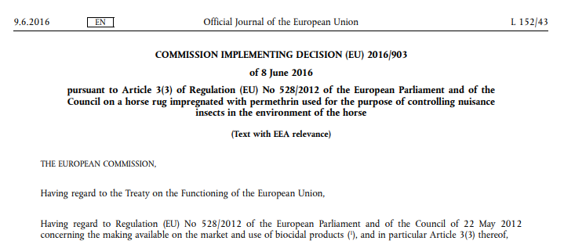
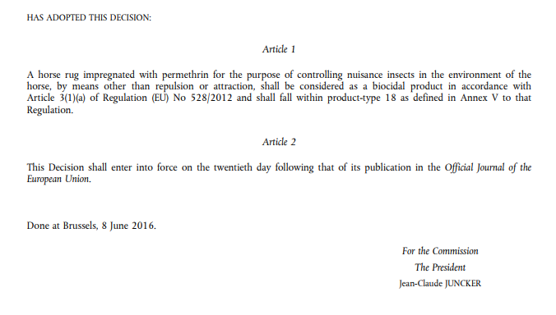
Biyosidal Ürünlerin Piyasa Gözetimi ve Denetimi Eğitimi 26-30 Kasım 2018 Antalya

Slide 22
Prensipler
Birden fazla işlevi olan işlenmiş eşyalarda, işlenmiş eşyanın ana işlevinin biyosidal olduğunu gösterebilecek çeşitli kriterler vardır.
Karar için dikkate alınabilecek kriterler aşağıdakileri içerebilir ancak bunlarla sınırlı değildir:
- işlenmiş eşyanın kullanım amacı ve etkisi,
- özellikle mevcut bir biyosidal ürün ile aynı olduğunda, işlenmiş eşyanın işlevi ile ilgili olarak ileri sürülen iddialar,
- özellikle işlenmiş eşya için zararlı olmaması halinde, hedef türler,
- özellikle mevcut biyosidal ürün ile karşılaştırılabilir olduğunda, işlenmiş eşya içerisindeki aktif maddenin konsantrasyonu,
- özellikle mevcut bir biyosidal ürün ile aynı olduğunda, işlenmiş eşyanın veya aktif maddenin etki şekli,
Biyosidal Ürünlerin Piyasa Gözetimi ve Denetimi Eğitimi 26-30 Kasım 2018 Antalya

Slide 23
Aktif Maddeler
Amaçlanan kullanım
İddialar
İşlenmiş eşya
Su bazlı duvar boyası
Mikrobik bozunmaya karşı koruyucu içerir
Biyosidal ürün
Antibakteriyel iç cephe boyası
Yüzeyde bakteri üremesini engeller
E.coli, S.aureus
Hedef organizmalar
Aktif konsantrasyonu
Aktifin etki şekli
A.brasiliensis, C.albicans
%0,25
Hücre zarı geçirgenliğini bozar
%0,15
ATP sentezini inhibe eder
Biyosidal Ürünlerin Piyasa Gözetimi ve Denetimi Eğitimi 26-30 Kasım 2018 Antalya

Slide 24
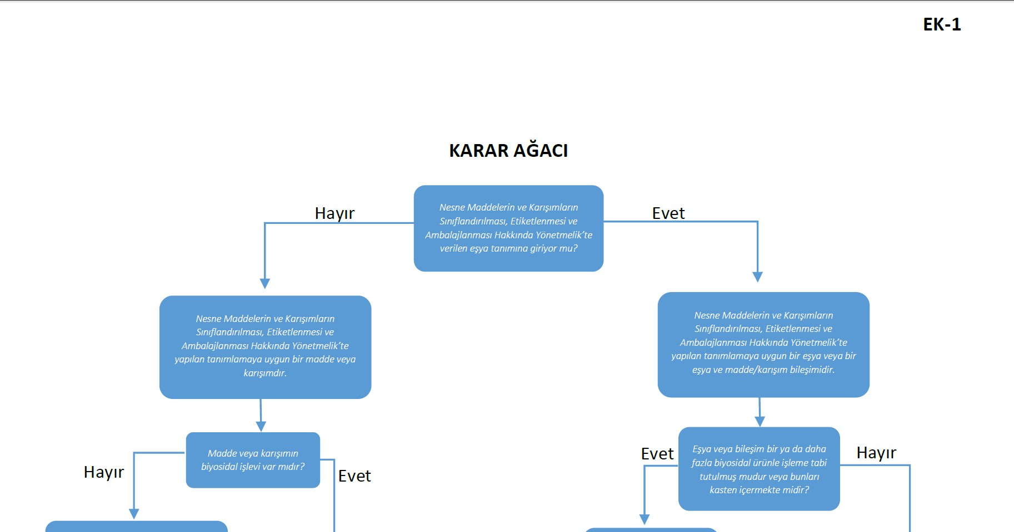
Karar ağacı
Birinci adım olarak, nesnenin bir madde veya karışım mı yoksa bir eşya mı olduğuna karar verilmesi önemlidir. Biyosidal Ürünler Yönetmeliğinin 4’üncü maddesinin birinci fıkrasının (c) bendine göre, bir madde veya karışımın, biyosidal işlevinin birincil olup olmadığına bakılmaksızın biyosidal ürün tanımına uyan amaçlanmış bir biyosidal işlevinin olması gerekmektedir. Buna karşın, bir eşya ise ana biyosidal işlevi olduğunda biyosidal ürün olarak değerlendirilmektedir.
Biyosidal Ürünlerin Piyasa Gözetimi ve Denetimi Eğitimi 26-30 Kasım 2018 Antalya

Slide 25
Karar ağacı
Madde, karışım veya eşyanın tanımlanması için Kimyasalların Kaydı, Değerlendirilmesi, İzni ve Kısıtlanması Hakkında Yönetmelik dikkate alınmalıdır. Bu Yönetmeliğe göre:
- Madde: Doğal halde bulunan veya bir üretim sonucu elde edilen, içindeki, kararlılığını sağlamak üzere kullanılan katkı maddeleri ile üretim işleminden kaynaklanan safsızlıklar dâhil, fakat yine içindeki, kararlılığını ve yapısını etkilemeden uzaklaştırılabilen çözücüler hariç, kimyasal elementler ve bunların bileşikleri,
- Karışım: İki ya da daha fazla maddeden oluşan bir karışım veya çözelti,
- Eşya: Kimyasal yapısından çok, işlevini belirlemek üzere üretim sırasında özel bir şekil, yüzey ve tasarım verilen nesne,
anlamına gelmektedir.
Biyosidal Ürünlerin Piyasa Gözetimi ve Denetimi Eğitimi 26-30 Kasım 2018 Antalya

Slide 26
Aktif maddeler
Soru: Biyosidal Ürünle İşlenmiş Eşyalar Tebliğinin 5’inci maddesinin birinci fıkrasında yer alan “aktif maddeleri bakımından uygulanan kısıtlamaları karşılamaları” şartı nasıl anlaşılmalıdır?
Cevap: Biyosidal Ürünle İşlenmiş Eşyalar Tebliğinin 5’inci maddesinin birinci fıkrasında yer alan “aktif maddeleri bakımından uygulanan kısıtlamaları karşılamaları” hükmünde belirtilen aktif maddelerden işlenmiş eşyaların işleme tabi tutuldukları veya kasten içerdikleri biyosidal ürünlerin biyosidal işlevine katkı sağlayan aktif maddeler anlaşılmalıdır.
Söz konusu biyosidal ürünlerin içeriğinde yer alan ancak, biyosidal ürünün biyosidal işlevlerine katkıda bulunmayan kutu içi koruyucu gibi aktif maddeler bu gereklilik kapsamında değildir.
Biyosidal Ürünlerin Piyasa Gözetimi ve Denetimi Eğitimi 26-30 Kasım 2018 Antalya

Slide 27
Aktif maddeler
Biyosidal Ürün
Koruyucu
Gıda haricindeki su bazlı ürünlerin mikrobik bozunmaya karşı kontrolü için kullanılır.
Biyosidal Ürün
İnsektisit
Sivrisinekleri öldürmek için kullanılan, mikrobik bozunmaya karşı koruyucu içeren su bazlı insektisit
İşlenmiş Eşya
Gömlek
Üzerine konan sivrisineklerin ölümünü sağlayan bir insektisit emdirilmiş gömlek
Su bazlı ürünleri mikrobik bozunmaya karşı koruyan bir biyosidal ürün içeren insektisit emdirilmiş gömlek
Koruyucunun aktif maddesi işlenmiş eşya için dikkate alınması gereken, kısıtlamalara uygun olması gereken bir madde midir?
Gömlek, biyosidal ürün olarak değerlendirilmeli midir?
Biyosidal Ürünlerin Piyasa Gözetimi ve Denetimi Eğitimi 26-30 Kasım 2018 Antalya

Slide 28
Aktif maddeler
Soru: Biyosidal Ürünle İşlenmiş Eşyalar Tebliğinin 6’ncı maddesinin dördüncü fıkrasının (d) bendinde yer alan “tüm biyosidal ürünlerin ruhsat numaralarını veya envanter numaralarını ve aktif maddelerinin isimlerini” ifadesi ne anlama gelmektedir?
Cevap: İşlenmiş eşyanın işleme tabi tutulduğu veya kasten içerdiği ve işlenmiş eşyanın biyosidal özelliğine ya da biyosidal işlevine katkı sağlayan tüm biyosidal ürünler ve bunların aktif maddeleri anlamına gelmektedir.
Örneğin, ahşap koruyucu ile işleme tabi tutulmuş bir ahşabın biyosidal özelliğiyle (ahşap zararlılarına karşı belirli bir süre boyunca korunması) ilgili bir iddiada bulunulması halinde, ahşap koruyucu biyosidal ürün ile içeriğindeki ahşap koruyucu işlevi olan aktif maddenin adının işlenmiş eşyanın etiketinde belirtilmesi gerekecektir. İthal işlenmiş eşyalarda etikette belirtilecek biyosidal ürün adı ve ruhsat veya envanter numarası kayıtlı ya da ruhsatlı olduğu ülkede geçerli haliyle yer alacaktır. Ancak, biyosidal ürünün içeriğinde bulunan herhangi bir kutu içi koruyucunun adının etikette belirtilmesi gerekmeyecektir.
Biyosidal Ürünlerin Piyasa Gözetimi ve Denetimi Eğitimi 26-30 Kasım 2018 Antalya

Slide 29
Aktif maddeler
Soru: Bitmiş bir ürünün biyosidal etkisi olduğu bilinen (örneğin Liste-A’da yer alan maddeler) ancak, biyosidal etkisiyle ilgisi olmayan nedenlerden dolayı kullanılmış olan (örneğin bazı eşyalarda parfüm olarak kullanılabilecek lavanta yağı gibi esansiyel yağlar) bir madde içeren eşyanın piyasaya arz edilmesi halinde maddenin onaylanması gerekir mi?
Cevap: Hayır, biyosidal işlevi ya da özelliği olmayan eşyalar Biyosidal Ürünle İşlenmiş Eşyalar Tebliği kapsamında değildir. Ancak, yapılacak denetimlerde potansiyel biyosidal etkisi olan maddenin eşyaya, biyosidal etki dışında amaçlarla eklendiğini kanıtlama yükümlülüğü işlenmiş eşyanın imalatçısı ya da ithalatçısına aittir.
Biyosidal Ürünlerin Piyasa Gözetimi ve Denetimi Eğitimi 26-30 Kasım 2018 Antalya

Slide 30
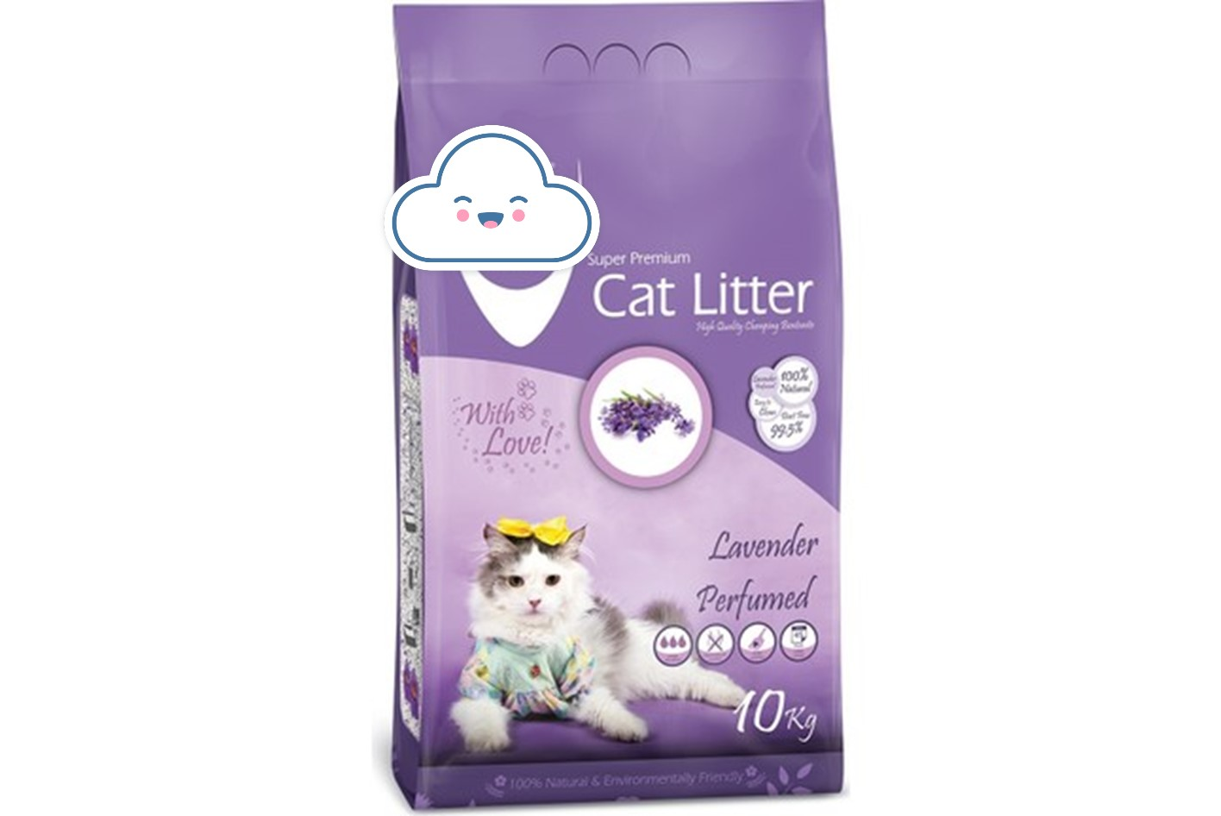
Biyosidal Ürünlerin Piyasa Gözetimi ve Denetimi Eğitimi 26-30 Kasım 2018 Antalya

Slide 31
Kompleks eşya
Soru: İşlenmiş eşyalar kavramına sadece bitmiş ürün üzerinde yapılan işlemler mi dâhil yoksa tedarik zincirinin önceki aşamalarında bileşenler üzerinde yapılan işlemler de dâhil mi? Öyle ise, tedarik zincirinin ne kadar gerisindeki muhtemel işlemler belirlenecek?
Örneğin bir masa kompozit ahşap kullanılarak Türkiye dışında üretiliyor ve ahşap, yine Türkiye dışında üretilmiş kutu içi koruyucu içeren bir yapıştırıcı kullanılarak birleştiriliyor. Masanın Türkiye'de piyasaya sürülmesi durumunda koruyucunun onaylanması gerekir mi?
Veya bir televizyonun elektrikli parçaları mantar oluşumuna karşı koruma sağlaması amacıyla biyosidal bir ürün ile işleme tabi tutulmuş ancak, TV'nin diğer kısımları işleme tabi tutulmamış. Fungisit içindeki aktif maddenin Türkiye'de onaylanması gerekir mi?
Biyosidal Ürünlerin Piyasa Gözetimi ve Denetimi Eğitimi 26-30 Kasım 2018 Antalya

Slide 32
Kompleks eşya
Cevap: Biyosidal Ürünle İşlenmiş Eşyalar Tebliğinin 4 üncü maddesinin birinci fıkrasının (ı) bendinde işlenmiş eşya, “Bir veya birden fazla biyosidal ürün ile işleme tabi tutulmuş ya da bunları kasten içeren madde, karışım veya eşya” olarak tanımlamaktadır. İşlenmiş eşyalar için Türkiye piyasasına arz edildikleri andaki hallerine dayalı olarak uygulanmaktadır.
Bu evveliyat göz önüne alındığında, belirtildiği gibi biyosidal bir ürün ile işleme tabi tutulan veya kasten biyosidal ürün eklenen tüm bitmiş ürünlerin işlenmiş eşya olduğu açıktır. Diğer yandan, biyosidal ürünle işleme tabi tutma veya biyosidal ürün ekleme üretim sürecinin herhangi bir noktasında meydana gelebilir. İşlenmiş eşya tanımı biyosidal ürün ile işleme tabi tutma veya biyosidal ürün katılmasının işlem görmüş eşyaya biyosidal özellik -ve hatta biyosidal işlev- kazandırmak amacıyla yapıldığı ve dolayısıyla da bitmiş üründe faydalı ve istenen bir etkiye yol açmasının beklenebileceği (örneğin depolama veya kullanım esnasında biyolojik bozulmadan korunması) anlamına gelmektedir. Bu mantık dikkate alındığında üretim esnasında sadece sürecin o aşamasında özel bir biyosidal işlev yerine getirmesi ancak, Türkiye piyasasına arz edildiğinde bitmiş üründe herhangi bir biyosidal etkinin söz konusu olmadığı bir madde, karışım veya eşya ya da bunların herhangi bir bileşeninin biyosidal işleme tabi tutulması veya biyosit eklenmesi durumunda bunlar işlenmiş eşya kapsamında olmayacaktır.
Biyosidal Ürünlerin Piyasa Gözetimi ve Denetimi Eğitimi 26-30 Kasım 2018 Antalya

Slide 33
Kompleks eşya
Farklı bileşenler ve/veya malzemelerden yapılmış olan "kompleks" eşyalarda, biyosidal ürün kullanılarak yapılan herhangi bir işlem veya biyosidal ürün katkısının tüm bileşen/malzemeleri eşit derecede ilgilendirmesi muhtemel değildir. Ancak yine de, kompleks bir eşyanın bir veya birkaç münferit bileşeni/malzemesi biyosidal ürün ile işleme tabi tutulmuş veya biyosidal ürün katılmış olabilir ve bu bileşenlere/malzemelere kazandırılan biyosidal özellik veya işlev bitmiş mamul açısından halen faydalı olabilir (örneğin kompleks eşyanın genel dayanımının arttırılması). Bu tür kompleks eşyalar işlenmiş eşyalar olarak değerlendirilecektir.
Sonuç olarak, soruda verilen örneklerle ilgili olarak, kompozit ahşap yapımında kullanılan yapıştırıcıda bulunan kutu içi koruyucunun kalıntı olarak ihtiva edilmesi işlenmiş eşya olarak sınıflandırılmasına neden olmaz. Çünkü bu koruyucu yapıştırıcının kompozit ahşap ve bitmiş masa yapmak için kullanılmasından sonra değil, yapıştırıcının depolama esnasında korunması amacıyla kullanılmıştır. Diğer yandan, ikinci örnekte mantara karşı olan koruma bitmiş televizyon setinde etkili olması amaçlandığından, bu durumda işlenmiş eşya olarak değerlendirilecektir.
Biyosidal Ürünlerin Piyasa Gözetimi ve Denetimi Eğitimi 26-30 Kasım 2018 Antalya

Slide 34
Kompleks eşya
Soru: İşlem için kullanılan biyosidal ürüne ait ürün tipinin bitmiş ürünün işlenmiş eşya olup olmadığına karar verilmesi esnasında oynadığı rol nedir?
Cevap: Onaylanan ürün tipi de dâhil olmak üzere, biyosidal işlem ve bu amaçla kullanılan biyosidal ürün ile ilgili bilgiler bitmiş üründeki biyosidal aktif maddenin kasten bulunup bulunmadığının belirlenmesi açısından en iyi kaynaklardır. Ancak, bitmiş üründe bilinen bir biyosidal aktif madde bulunması ve buna neden olan biyosidal işlem hakkında herhangi bir bilgi olmaması durumunda, aktif maddenin Türkiye’de onaylandığı ürün tipleri, bunun kasten bulunup bulunmadığı açısından bir takım göstergeler ortaya koyabilir (bkz. aşağıdaki tablo). Bilinen biyosidal etkiye sahip bir maddenin bir karışım veya eşyada farklı amaçlarla bulunabileceğinin unutulmaması gerekir. Bir işlemin yapılması esnasında maddenin biyosidal özelliği engellenemiyorsa, maddenin biyosidal amaçlarla bulunmadığını kanıtlamak imalatçının/ithalatçının sorumluluğu olacaktır.
TABLO
Biyosidal Ürünlerin Piyasa Gözetimi ve Denetimi Eğitimi 26-30 Kasım 2018 Antalya

Slide 35
İstisnalar
Soru: Bir koltuk, taşıma esnasında küf oluşumunun engellenmesi amacıyla fungisit ile işleme tabi tutulmuştur, bu işlem görmüş eşya olarak nitelendirilmeli midir?
Cevap: Koltuk, bitmiş ürünün çürümesinin engellenmesi için ürün tipi 9 koruyucu ile işleme tabi tutulmuştur. Bu işlev kasten istenmiştir ve koltuğun küf oluşumuna izin veren veya vermeyen koşullar altında tutulup tutulmadığına bakılmaksızın koltuğa ait bir işlev olarak kalacaktır. Dolayısıyla bu koltuk işlenmiş eşya olarak değerlendirilmelidir.
Soru: Biyosidal Ürünle İşlenmiş Eşyalar Tebliğinin 2 nci maddesinin ikinci fıkrasının (a) bendinde yer alan istisnanın kapsamı nedir?
Cevap: Fumigasyon ya da dezenfeksiyon için yapılan tek uygulama ve bu uygulama sonucu hiçbir kalıntı kalmaması koşuluyla tesisler ve aynı koşullarda saklama veya taşıma amacıyla kullanılan konteynerler Biyosidal Ürünle İşlenmiş Eşyalar Tebliği gerekliliklerinden muaftır.
Bu hüküm örneğin ithal edilmiş ve uluslararası ticaret anlaşmaları kapsamında hayvan veya insan sağlığı açısından risk içeren organizmaların bulaşmasını engellemek amacıyla AB piyasasına sürülmeden önce özel bir işlemden (örneğin fumigasyon veya dezenfeksiyon) geçirilmesi gereken ürünler için geçerli olabilir.
Biyosidal Ürünlerin Piyasa Gözetimi ve Denetimi Eğitimi 26-30 Kasım 2018 Antalya

Slide 36
İstisnalar
Biyosidal Ürünlerin Piyasa Gözetimi ve Denetimi Eğitimi 26-30 Kasım 2018 Antalya

Slide 37
İşlenmiş eşyanın biyosidal
özelliklerine ilişkin iddia
Soru: Biyosidal bir özelliğe ilişkin bir iddia nedir?
Cevap: Biyosidal ürünle İşlenmiş Eşyalar Tebliği’nin 4 üncü maddesinin birinci fıkrasının (g) bendine göre iddia, işlenmiş eşyanın, biyosidal özelliği ya da işlevi olduğunu belirten veya ima eden beyandır.
Ya işlenmiş eşya istenmeyen organizmalara karşı belli miktarda korumaya sahiptir. Bu durumda, iddia işlenmiş eşyanın biyosidal bir özelliğine atıfta bulunur.
Ya da işlenmiş eşya istenmeyen organizmalara karşı belli miktarda etkinliğe veya etkiye sahiptir. Bu durumda, iddia işlenmiş eşyanın biyosidal bir işlevine atıfta bulunur.
Bir iddiada bulunulduğu durumlarda, işlenmiş eşyanın veya işlemin etkinliği iddianın doğruluğunun ispatlanması amacıyla açıklanmalıdır.
Biyosidal Ürünlerin Piyasa Gözetimi ve Denetimi Eğitimi 26-30 Kasım 2018 Antalya

Slide 38
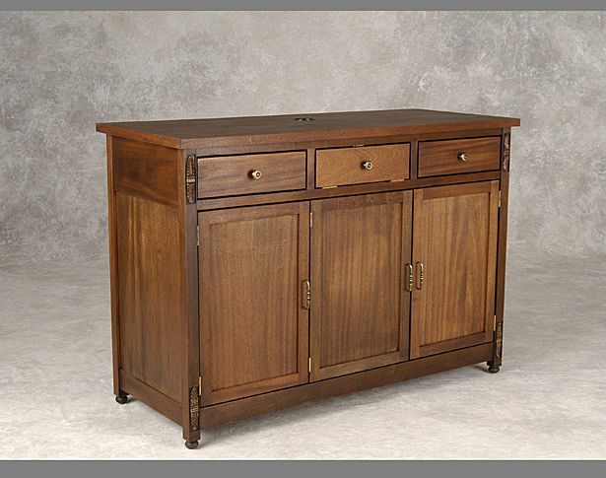
İşlenmiş eşyanın biyosidal
özelliklerine ilişkin iddia
Features: TV Cabinet detailed with carvings, turned feet, brass hardware and finished with exterior wood preservative. Optional drawer and door configuration available.
Biyosidal Ürünlerin Piyasa Gözetimi ve Denetimi Eğitimi 26-30 Kasım 2018 Antalya

Slide 39
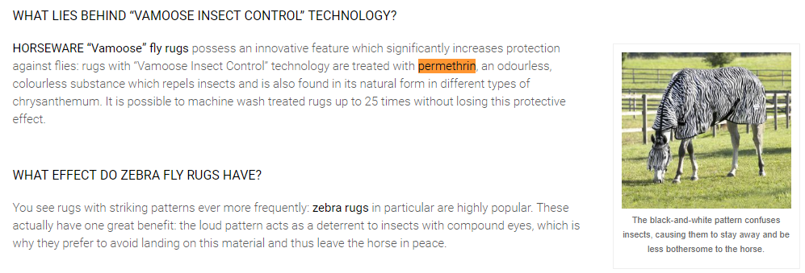
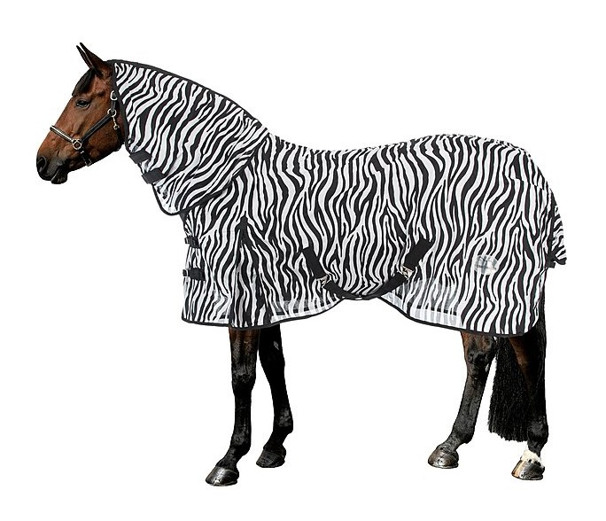
İşlenmiş eşyanın biyosidal
özelliklerine ilişkin iddia
Biyosidal Ürünlerin Piyasa Gözetimi ve Denetimi Eğitimi 26-30 Kasım 2018 Antalya

Slide 40
İşlenmiş eşyanın biyosidal
özelliklerine ilişkin iddia
Soru: İçeriğinde sadece eşyayı korumak amacıyla bir aktif madde bulunduran bir eşyanın pazarlandığı durumda bu eşya etiketlenmek zorunda mıdır?
Cevap: Bu durum, işlenmiş eşyanın biyosidal özelliklerine ilişkin bir iddiadır. Bu durumda işlenmiş eşyanın Biyosidal Ürünle İşlenmiş Eşyalar Tebliği hükümlerine uygunluğu gerekir.
İşlenmiş eşyanın biyosidal özelliğine ilişkin iddia olarak addedilebilen durumlar, işlenmiş eşyayı işlemek veya kasten içeriğinde bulundurmak için kullanılmış olan maddelerin (esas olarak koruyucular) türlerine göre aşağıdaki tabloda verilmiştir.
TABLO
Yukarıdaki bütün durumlar benzer bir yapıya (… içerir.) uymalarına rağmen, işlenmiş eşyanın biyosidal bir özellik kazanması için içeriğinde bir biyosidal aktif madde bulundurmayı veya biyosidal bir aktif madde ile işlemeyi belirten herhangi bir ifadenin etiketleme gerekliliklerini başlatan bir iddiayı tesis edebileceği bilinmelidir.
Biyosidal Ürünlerin Piyasa Gözetimi ve Denetimi Eğitimi 26-30 Kasım 2018 Antalya

Slide 41
Kanıtlanmış iddialar
Soru: İşlenmiş eşyaya biyosidal özellik atfetmeyle ilişkili olarak Biyosidal Ürünle İşlenmiş Eşyalar Tebliğinin 6 ncı maddesinin dördüncü fıkrasının (ç) bendinde yer alan “kanıtlanması kaydıyla” ifadesinden ne anlaşılmalıdır?
Cevap: Biyosidal Ürünle İşlenmiş Eşyalar Tebliğinin 6 ncı maddesinin dördüncü fıkrasının (ç) bendinde yer alan “kanıtlanması kaydıyla” ifadesinden deneysel olarak kanıtlanması anlaşılmalıdır. Diğer bir deyişle, işlenmiş eşyanın ihracatçısı ya da imalatçısı iddia etmeye uygun veriyle destekleyemediğinde etiket, işlenmiş eşyaya atfedilen biyosidal özellik hakkında bilgi sağlamamalıdır. İşlenmiş eşyanın bir biyosidal işlevi iddia edildiği durumlarda iddianın kanıtlanması daha da önemli olabilir.
Herhangi bir iddiada bulunulduğunda açık, doğru ve doğrulanmış olma gerekliliği 10.11.2015 tarihli ve 29232 sayılı Resmi Gazete’de yayımlanarak yürürlüğe giren Ticari Reklam ve Haksız Ticari Uygulamalar Yönetmeliğinin hükümlerinden de gelir.
Biyosidal Ürünlerin Piyasa Gözetimi ve Denetimi Eğitimi 26-30 Kasım 2018 Antalya

Slide 42
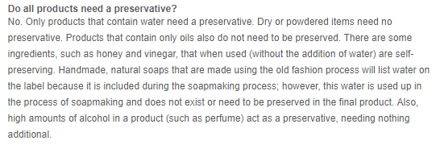
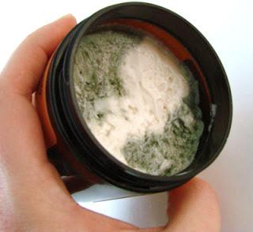
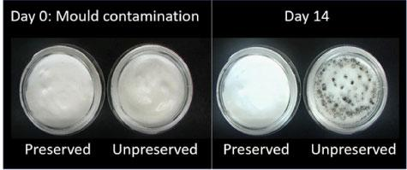
Kanıtlanmış iddialar
Su içeren ürünlerde koruyucu kullanılması gereklidir, etkinliği deneysel olarak kanıtlanmalıdır.
Biyosidal Ürünlerin Piyasa Gözetimi ve Denetimi Eğitimi 26-30 Kasım 2018 Antalya

Slide 43
Halk sağlığı ile ilgili iddialar
Soru: Halk sağlığı ile ilgili iddia nedir?
Cevap: Biyosidal Ürünle İşlenmiş Eşyalar Tebliği bağlamında, halk sağlığı ile ilgili bir iddia işlenmiş eşyayı piyasada bulunduran tarafından belirtildiği veya anlaşıldığı üzere işlenmiş bir eşyanın halk sağlığı ile ilgili olan patojenik organizmalara karşı faydalar sağlaması beklenen bir durumdur.
Halk sağlığı ile ilgili iddialar, işlenmiş eşyanın kullanıcılarını veya diğerlerini spesifik patojenik bakteriler, virüsler, mantarlar veya E.coli, S.aureus, Salmonella sp., Streptococcus sp., influenza H1N1 virüsü gibi organizmalar ve keneler veya sivrisinekler gibi vektörlere karşı koruyacağı iddialarını kapsar.
Halk sağlığı ile ilgili iddialar, halk sağlığı üzerine potansiyel etkileri sebebiyle daha büyük bir incelemeyi hak eder. Bu sebeple, bir işlenmiş eşya hakkında iddialarda bulunulduğunda, işlenmiş eşyanın ana biyosidal işleve sahip olup olmadığına ilişkin kararda, işlenmiş eşyanın diğer bütün özellikleri, işlevleri ve amaçlanan kullanımları ile birlikte düşünülmüş olmalıdır.
Biyosidal Ürünlerin Piyasa Gözetimi ve Denetimi Eğitimi 26-30 Kasım 2018 Antalya

Slide 44
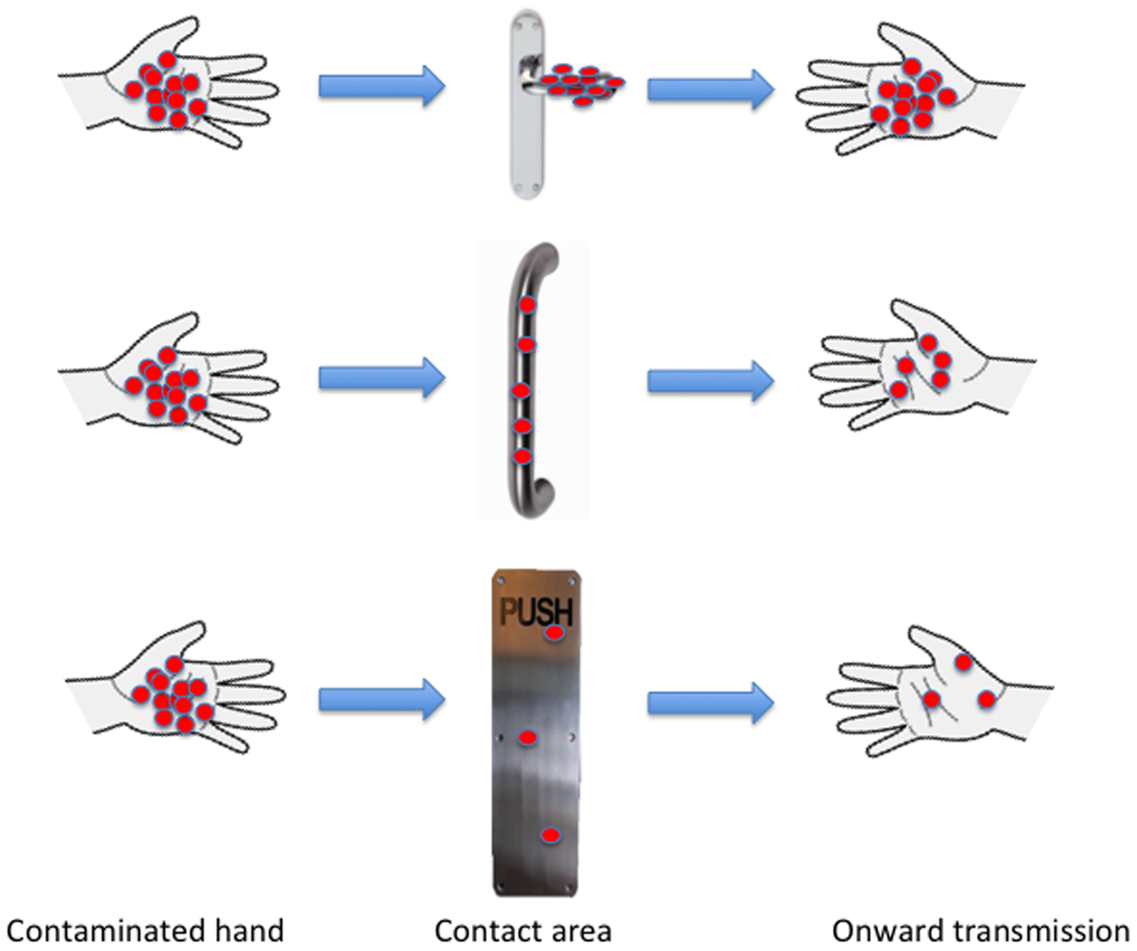
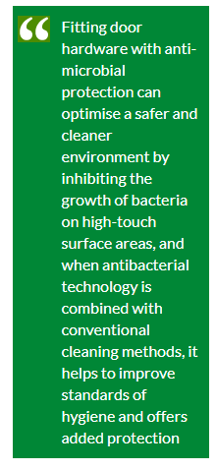
Halk sağlığı ile ilgili iddialar
https://www.buildingbetterhealthcare.co.uk/news/article_page/Tackling_the_invisible_in_healthcare_facilities/141094
https://journals.plos.org/plosone/article?id=10.1371/journal.pone.0040171
Biyosidal Ürünlerin Piyasa Gözetimi ve Denetimi Eğitimi 26-30 Kasım 2018 Antalya

Slide 45
Antibakteriyel iddia
Soru: İşlenmiş eşyanın etiketindeki “antibakteriyel” ifadesi kabul edilebilir midir?
Cevap:
Antibakteriyel
Mikroplarla savaşır
Bakterilerin %99’unu öldürür
Bakteriyel koruma sağlar
Mantarların kontrolünü sağlar
gibi iddialar işlenmiş eşyanın biyosidal bir işleve sahip olduğuna işaret eder. Bunlar gibi iddialar Biyosidal Ürünle İşlenmiş Eşyalar Tebliğinin 6 ncı maddesinin dördüncü fıkrasının (ç) bendinde işaret edildiği üzere kanıtlanması kaydıyla kabul edilebilirler.
Bununla birlikte, işlenmiş eşyanın diğer bütün özellikleri, işlevleri ve amaçlanan kullanımları hesaba katıldığında, bu biyosidal işlevin, ana biyosidal işlev olarak kabul edilmesi kuvvetle muhtemeldir.
Bu gibi durumlarda, işlenmiş eşya biyosidal ürün olarak addedilmeli ve ruhsatlandırılmalıdır.
Diğer taraftan, “mikrobiyal bozulmaya karşı bir koruyucu içerir” gibi bir durum işlenmiş eşyanın biyosidal işlevi hakkında bir iddia olarak değil, işlenmiş eşyanın biyosidal özelliklerine ilişkin bir iddia olarak addedilmelidir .
Biyosidal Ürünlerin Piyasa Gözetimi ve Denetimi Eğitimi 26-30 Kasım 2018 Antalya

Slide 46
Antibakteriyel iddia ve nanomadde
Soru: Eğer işlenmiş eşya birden fazla aktif madde içeren biyosidal ürünler ile işlenmişse, etiket hepsini kapsamalı mıdır ya da yalnızca bir veya bir kaçı iddiayı ortaya çıkarıyorsa aktif maddenin onaylama koşulları, gereklilikleri nelerdir?
Cevap: Birden fazla aktif madde içeren biyosidal ürünlerle işlenmiş bir işlenmiş eşya olması halinde, etiket sadece biyosidal özellik iddia edilen maddelere veya onaylama gerekliliği şartlarına değinmek zorundadır.
Soru: Biyosidal ürün nanomadde içeriyorsa, etikette bunun belirtilmesi zorunluluğu yok mudur?
Cevap: İşlenmiş eşyanın nanomadde içerdiğinin etikette belirtilmesi zorunluluğu işlenmiş eşyanın biyosidal bir özelliğe sahip olduğunun iddia edildiğinde veya etiketleme onaylama gerektiren şartlarda bir aktif madde içerdiğinde uygulanır.
Biyosidal Ürünlerin Piyasa Gözetimi ve Denetimi Eğitimi 26-30 Kasım 2018 Antalya

Slide 47
Tedarik zincirindeki firmaların zorunluluğu
Soru: Tedarik zincirinde yer alan firmaların zorunlulukları nelerdir? Etiketleme yaşam döngüsü boyunca işlenmiş eşyanın üzerinde kalmak zorunda mıdır?
Cevap: Tedarik zincirindeki firmaların Biyosidal Ürünle İşlenmiş Eşyalar Tebliğinin 6’ncı maddesinin sekizinci fıkrası uyarınca piyasaya arz edilmeyen, son tüketicinin kullanımına sunulmayan ara mamûlleri ve hammaddeleri etiketleme zorunluluğu yoktur. Ancak, aynı maddenin dokuzuncu fıkrası uyarınca işlenmiş eşyanın biyosidal özelliklerine veya biyosidal işlevlerine ve bunların geçerlilik sürelerine ilişkin bilgileri ve analiz sonuçlarını tedarik zincirinde yer alanlara bildirmekle yükümlüdürler.
Bununla birlikte, eğer işlenmiş eşya kendisi de işlenmiş eşya tanımına girecek olan yeni bir ürünün içeriğinde kullanılıyorsa, bu ürünü piyasada bulunduracak kişi Biyosidal Ürünlerle İşlenmiş Eşyalar Tebliği hükümlerine uygun hareket etmelidir.
Biyosidal Ürünlerin Piyasa Gözetimi ve Denetimi Eğitimi 26-30 Kasım 2018 Antalya

Slide 48
İddianın yeri
Soru: Biyosidal iddianın etiketleme gerekliliği nerede zorunludur? Örneğin, biyosidal özelliklere değinmeden pazarlanan bir işlenmiş eşya fakat işlenmiş eşyanın beraberindeki teknik dokümanlar bir biyosidal özellik vermek amacıyla eşyanın bir biyositle işlenmiş olduğuna değiniyorsa.
Cevap: Biyosidal Ürünle İşlenmiş Eşyalar Tebliği, iddianın kesin olarak etiketleme gerekliliklerinin neresinde yapılması gerektiğini belirlemez. Dolayısıyla, bir eşyanın teknik spesifikasyonlarının bir parçası olarak iddia varsa, bu durum biyosidal özellik iddiasının etiketleme gerekliliklerini başlatır.
Biyosidal Ürünlerin Piyasa Gözetimi ve Denetimi Eğitimi 26-30 Kasım 2018 Antalya

Slide 49
Etiketin yeri
Soru: İşlenmiş eşya için etiket nerede bulunmalıdır? Eşyanın üzerine mi yapıştırılmalı yoksa talimatlar veya pakette yer alabilir mi?
Cevap: Etiketin nereye koyulacağı kararı söz konusu işlenmiş eşyanın münferit özelliklerine bağlı olarak vaka bazında verilmesi gereken bir karardır. Mümkün olduğunda etiket, işlenmiş eşyanın üzerine yapıştırılmalıdır fakat Biyosidal Ürünle İşlenmiş Eşyalar Tebliğinin 6 ncı maddesinin altıncı fırkasına göre işlenmiş eşyanın boyutu ya da işlevinden dolayı etiketin eşya üzerine yapıştırılamadığı hallerde etiketleme gereklilikleri ambalajının üzerine; ayrıca kullanım talimatının veya garantisinin üzerine de yazılır.
Biyosidal Ürünlerin Piyasa Gözetimi ve Denetimi Eğitimi 26-30 Kasım 2018 Antalya

Slide 50
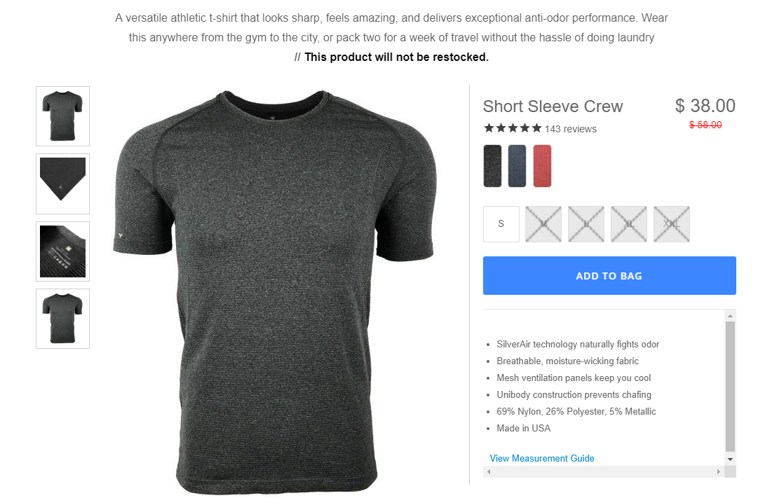
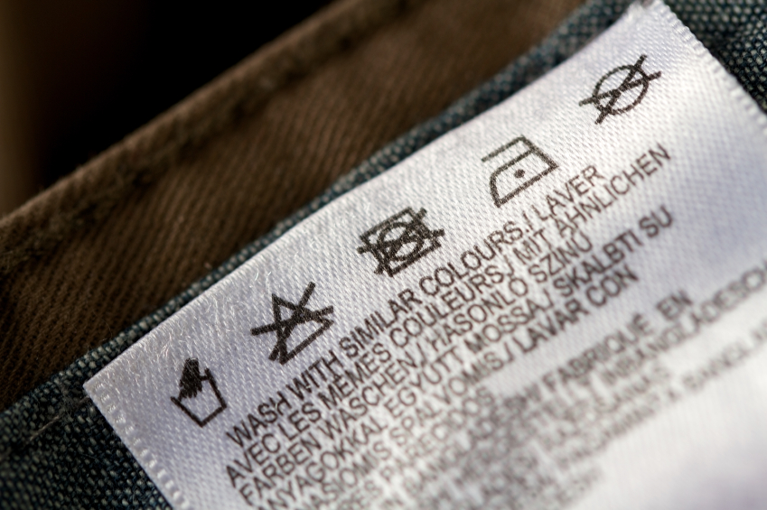
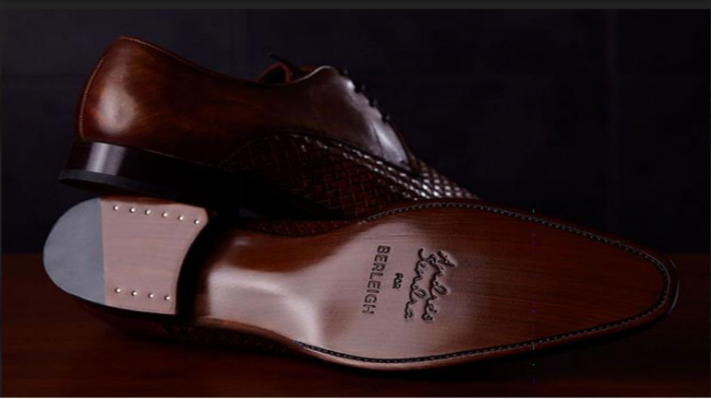
Etiketin yeri
Biyosidal Ürünlerin Piyasa Gözetimi ve Denetimi Eğitimi 26-30 Kasım 2018 Antalya

Slide 51
Piyasaya arz edenin sorumluluğu
Soru: İnsan ya da çevre için etiketlemenin gerekli olduğu durumlara kim karar verir?
Cevap: Bu sorumluluk işlenmiş, aktif madde(ler)nin zarar profiline ilişkin eldeki veriler ve işlenmiş eşyanın öngörülebilir kullanımları, işlenmiş eşyanın insan, hayvan sağlığı veya çevre üzerinde oluşturabileceği olası riskler ışığında, eşyayı piyasaya arz etmeye karar verenindir ve riski minimize etmek için son kullanıcıya uygun kullanım talimatları sağlanmalıdır.
Bu, aynı zamanda 4703 sayılı Ürünlere İlişkin Teknik Mevzuatın Hazırlanması ve Uygulanmasına Dair Kanun hükümlerinde de yer almaktadır.
Biyosidal Ürünlerin Piyasa Gözetimi ve Denetimi Eğitimi 26-30 Kasım 2018 Antalya

Slide 52
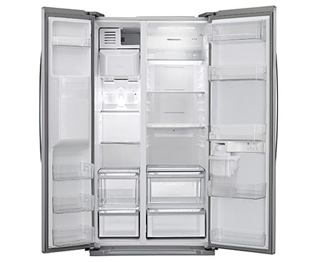
Ham madde ve ara mamullerin etiketlenmesi
Soru: Kasten bir biyosidal ürün içeren ham maddeler ve ara mamullerin etiketlenmesine ihtiyaç var mıdır?
Cevap: Eğer bu ham maddeler veya ara mamuller işlenmiş eşya tanımına giriyorlarsa ve kendileri piyasada bulundurulacaklarsa Biyosidal Ürünle İşlenmiş Eşyalar Tebliğinin hükümleri onlara da uygulanacaktır. Bu, sadece etiketleme ile ilgili hükümlerin değil aynı zamanda ara mamuller veya hammaddelerin işlenmesinde kullanılan biyosidal ürünlerin içerdiği aktif madde ile ilgili Biyosidal Ürünler Yönetmeliği hükümlerinin de uygulanması gerekeceği anlamına gelmektedir.
Biyosidal Ürünlerin Piyasa Gözetimi ve Denetimi Eğitimi 26-30 Kasım 2018 Antalya

Slide 53
Ham madde ve ara mamullerin etiketlenmesi
Soru: Biyosidal ürünle İşlenmiş Eşyalar Tebliğinin 6 ncı madesinin altıncı fıkrası işlenmiş eşyalar etiketlenmesi hükümlerinin şart koştuğu bilgilerin verilmesi imkânları açısından oldukça kısıtlıdır. Etiketin işlenmiş eşyanın üzerinde olmasından başka alternatif olarak sadece ambalaj, kullanım talimatı ve garanti belgesine değinilmiştir. Ne var ki, ham maddeler ve ara mamuller şirketler arası ticaret bağlamında sağlanmaktadır, doğrudan etiketleme pratik olmayabilir ve genellikle kullanım talimatları veya garanti belgeleri yoktur. Gerekli bilgi, taşıma belgeleri ya da ticari belgelerle gönderilebilir mi?
Cevap: Kullanım talimatları ve garanti belgesine yapılan atfın, esas olarak özel veya profesyonel son kullanıcıya sağlanan malların etiketleme gerekliliklerini karşılamak için tasarlanmış olduğu anlaşılmaktadır. Ham madde veya ara mamuller için Biyosidal Ürünle İşlenmiş Eşyalar Tebliğinin 6 ncı maddesinin sekizinci fıkrası bu tür ham madde ve ara mamullerin etiketlemeden muaf tutmuştur. Ancak, şirketler arasında bu tür malların ticaretinde Biyosidal Ürünle İşlenmiş Eşyalar Tebliğinin 6 ncı maddesinin dokuzuncu fıkrası gereği işlenmiş eşya ile ilgili bilgilerin tedarik zincinde yer alanlara bildirilmesi gereklidir.
Biyosidal Ürünlerin Piyasa Gözetimi ve Denetimi Eğitimi 26-30 Kasım 2018 Antalya

Slide 54
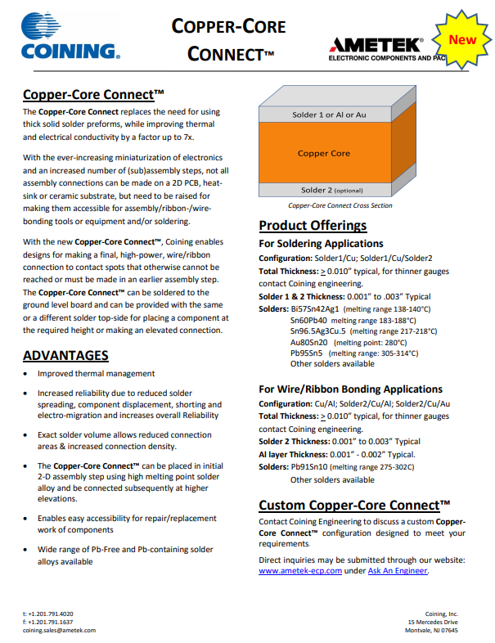
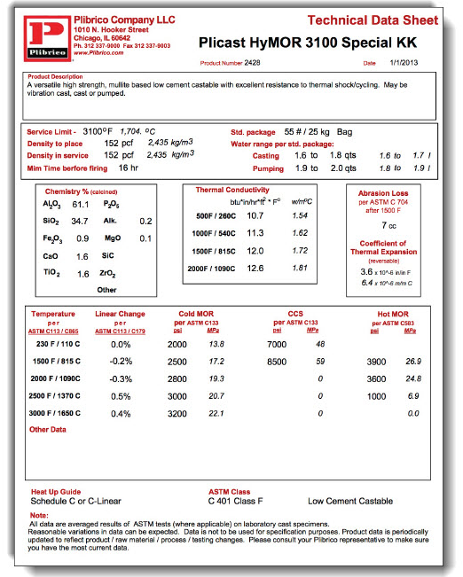
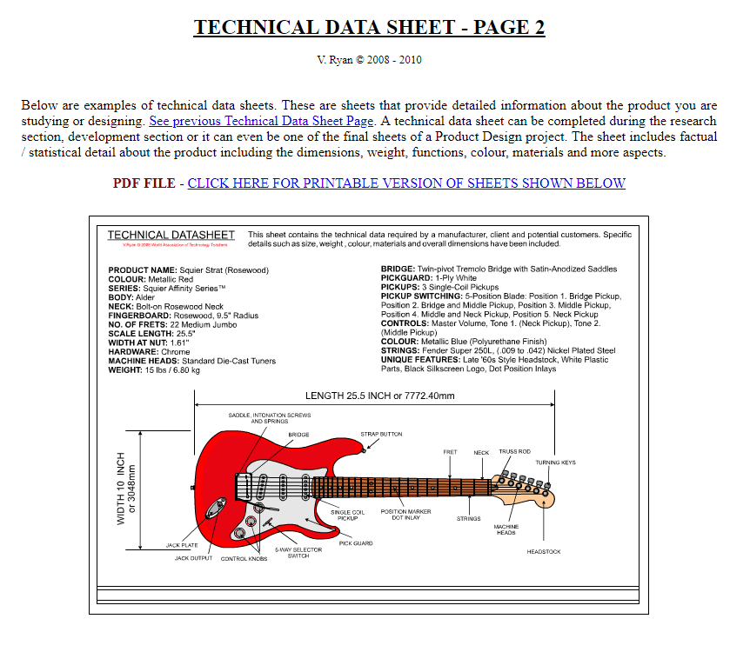
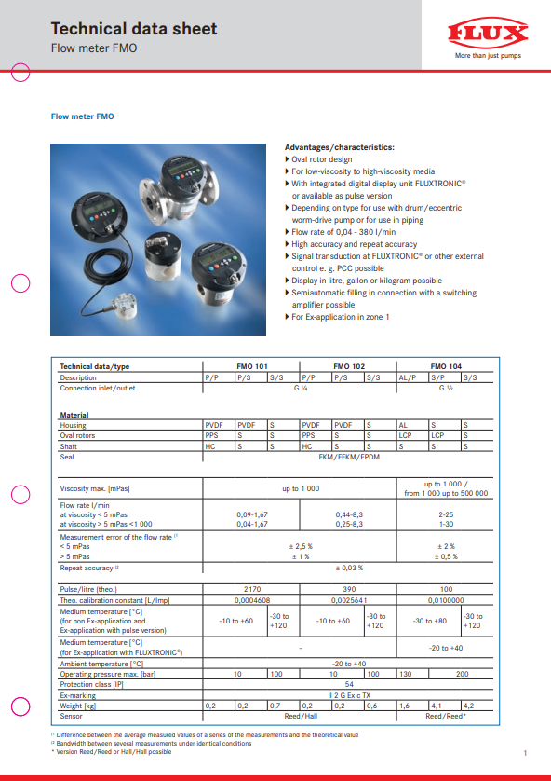
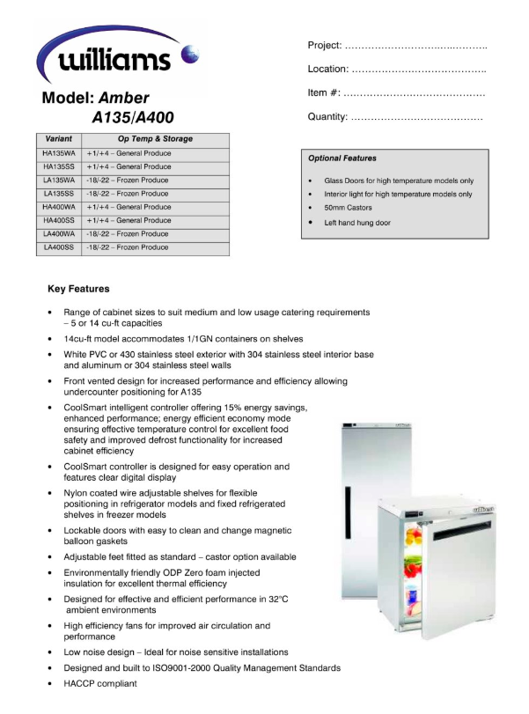
Ham madde ve ara mamullerin etiketlenmesi
Biyosidal Ürünlerin Piyasa Gözetimi ve Denetimi Eğitimi 26-30 Kasım 2018 Antalya

Slide 55
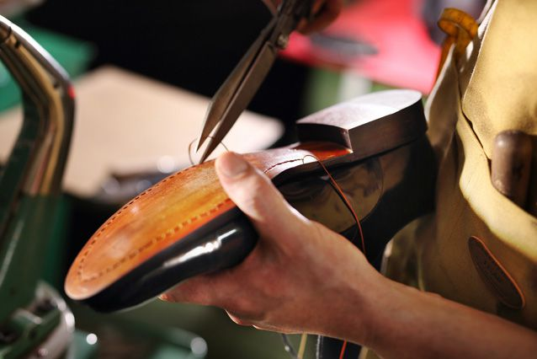
Özel sipariş
Soru: Biyosidal Ürünle İşlenmiş Eşyalar Tebliğinin 6 ncı maddesinin altıncı fıkrasında yer alan özel siparişle tasarlanmış ve üretilmiş işlenmiş eşyaya ilişkin hüküm nasıl anlaşılmalıdır?
Cevap: Bu hüküm bir seri üretimin parçası olarak üretilmeyen işlenmiş eşyalar için uygulanır. Müşteriye verilecek bilgilerin iletilmesi için kullanılabilecek olan araçlar açısından belirli derecede esneklik sağlamaktadır, ancak bu esneklik bilgilerin içeriği ile ilgili değildir.
Biyosidal Ürünlerin Piyasa Gözetimi ve Denetimi Eğitimi 26-30 Kasım 2018 Antalya

Slide 56
Son kullanım tarihi
Soru: Biyosidal fonksiyon örneğin içerisinde bulunan aktif maddenin yıkanarak uzaklaştırılması gibi durumlarda zaman ile kısıtlı olabileceğinden işlem görmüş eşyanın etiketinde son kullanma tarihi belirtilmesi zorunlu veya kabul edilebilir midir?
Cevap: Biyosidal Ürünle İşlenmiş Eşyalar Tebliğinin 6 ncı maddesinin dördüncü fıkrasının (ı) bendi gereği normal kullanım koşulları altında biyosidal özelliğin ve/veya biyosidal işlevin geçerlilik süresinin işlenmiş eşya etiketinde gösterilmesi gerekir.
Biyosidal Ürünlerin Piyasa Gözetimi ve Denetimi Eğitimi 26-30 Kasım 2018 Antalya

Slide 57
Piyasaya arz
Soru: Biyosidal Ürünle İşlenmiş Eşyalar Tebliğinin etiketleme gereklilikleri açısından “piyasaya arz” nasıl yorumlanmalıdır? Tebliğin yayımından sonra piyasaya sürülen her bir işlem görmüş eşya mı yoksa sadece ilk defa piyasaya arz edilen ürün tipi veya modeli mi etiketlenmelidir?
Cevap: Piyasaya arz, dağıtılması veya kullanılması amacıyla bir ürünün piyasada ilk defa kullanıma sunulması için yapılan ilk işlemdir. Piyasaya arz kavramı her bir ürün ile ilgilidir, ürünün tipi ve tek ürün veya seri olarak üretilip üretilmediği ile ilgili değildir. Bu bir ürün model veya tipinin Biyosidal Ürünle İşlenmiş Eşyalar Tebliği yürürlüğe girmeden önce pazarlanması veya satılması durumunda dahi, Biyosidal Ürünle İşlenmiş Eşyalar Tebliğinin yayım tarihinden sonra aynı model veya tipe ait münferit ürünlerin piyasaya sürülmesi esnasında bu yeni koşullara uyulması gerektiği anlamına gelmektedir.
Biyosidal Ürünlerin Piyasa Gözetimi ve Denetimi Eğitimi 26-30 Kasım 2018 Antalya

Slide 58
Ambalajlama
Soru: İşlenmiş eşyalara ilişkin hükümlerin amaçları doğrultusunda işlenmiş bir eşyanın ambalajı eşyanın bir parçası olarak mı değerlendirilir?
Cevap: Ambalaj ambalajlanmış ürünün bir parçası haline gelmez, ayrı bir ürün olarak kalır. Ancak işlenmiş eşya tanımına uyan ambalaj malzemelerinin kendileri piyasaya sürüldüklerinde Biyosidal Ürünle İşlenmiş Eşyalar Tebliğine uygun olmalıdırlar. Bu nedenle, işlenmiş bir eşyayı ambalajı ile birlikte piyasaya arz bir ithalatçının ambalajın bir işlenmiş eşya olup olmadığını ve Biyosidal Ürünle İşlenmiş Eşyalar Tebliği hükümlerinin uygulanmasının gerekli olup olmadığını dikkate alması gerekmektedir.
Biyosidal Ürünlerin Piyasa Gözetimi ve Denetimi Eğitimi 26-30 Kasım 2018 Antalya

Slide 59
Sorumluluk
Soru: İşlenmiş eşyayı piyasaya arz eden kişi, eşyanın işleme tabi tutulduğu aktif maddenin değerlendirilmesiyle ilgili gelişmelerden haberdar olmak konusunda neden sorumlu olmalıdır?
Cevap: İşlenmiş eşyayı piyasaya arz eden kişilerin bunlarla ilgili olarak verilecek kararlardan haberdar olmak için ilgili aktif maddelerin değerlendirilmesi sürecini dikkatlice izlemesi gerekmektedir. Onay verilmemesi yönünde bir karar alınması durumunda, işlenmiş eşyanın piyasaya arzının yasaklanacağı son tarihle ilgili katı bir uygulama söz konusu olacaktır. Yine onay yönünde karar verilmesi halinde, onayda işlenmiş eşya ile ilgili olarak belirli kullanım kısıtlarına veya etiketleme yükümlülüklerine yer verilebilir.
Biyosidal Ürünlerin Piyasa Gözetimi ve Denetimi Eğitimi 26-30 Kasım 2018 Antalya

Slide 60
Selim ATAK
AB Uygulamaları, Mevzuat, Organizasyon, Koruyucular ve Diğer Biyosidal Ürünler Birimi
selim.atak@saglik.gov.tr
312 565 52 08
cevresagligi.saglik.gov.tr
Biyosidal Ürünlerin Piyasa Gözetimi ve Denetimi Eğitimi 26-30 Kasım 2018 Antalya

